Slide 1
Nom du projet

Slide 2
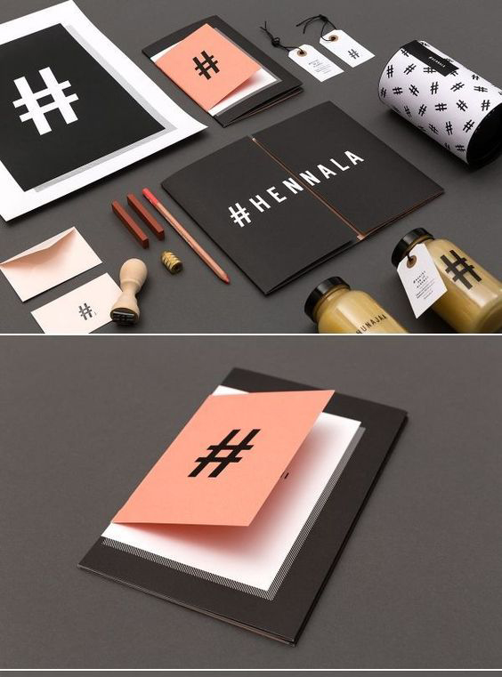


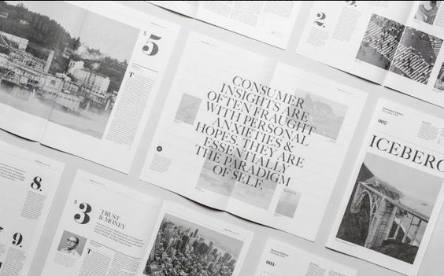
INSPIRATIONS
Auxerunt haec vulgi sordidioris audaciam, quod cum ingravesceret penuria commeatuum, inpulsu Eubuli.
Auxerunt haec vulgi sordidioris audaciam, quod cum ingravesceret penuria commeatuum, inpulsu Eubuli.
Auxerunt haec vulgi sordidioris audaciam, quod cum ingravesceret penuria commeatuum, inpulsu Eubuli.
Auxerunt haec vulgi sordidioris audaciam, quod cum ingravesceret penuria commeatuum, inpulsu Eubuli.

Slide 3
TYPOGRAPHIE
Design web
Dum haec in oriente aguntur, Arelate hiemem agens Constantius post theatralis ludos atque circenses ambitioso editos apparatu diem sextum idus Octobres, qui imperii eius annum tricensimum terminabat, insolentiae pondera gravius librans, siquid dubium deferebatur aut falsum, pro liquido accipiens et conperto, inter alia excarnificatum Gerontium Magnentianae comitem partis exulari maerore multavit.
Huic Arabia est conserta, ex alio latere Nabataeis contigua; opima varietate conmerciorum castrisque oppleta validis et castellis, quae ad repellendos gentium vicinarum excursus sollicitudo pervigil veterum per oportunos saltus erexit et cautos. haec quoque civitates habet inter oppida quaedam ingentes Bostram et Gerasam atque Philadelphiam murorum firmitate cautissimas. hanc provinciae inposito nomine rectoreque adtributo obtemperare legibus nostris Traianus conpulit imperator incolarum tumore saepe contunso cum glorioso marte Mediam urgeret et Parthos.

Slide 4
COULEURS

